Slide 1
Отражение исторической реальности в массовой культуре на примере повести Бориса Васильева «А зори здесь тихие…»
Подготовила студентка НКНбд-01-21
Маслова Анастасия

Slide 2
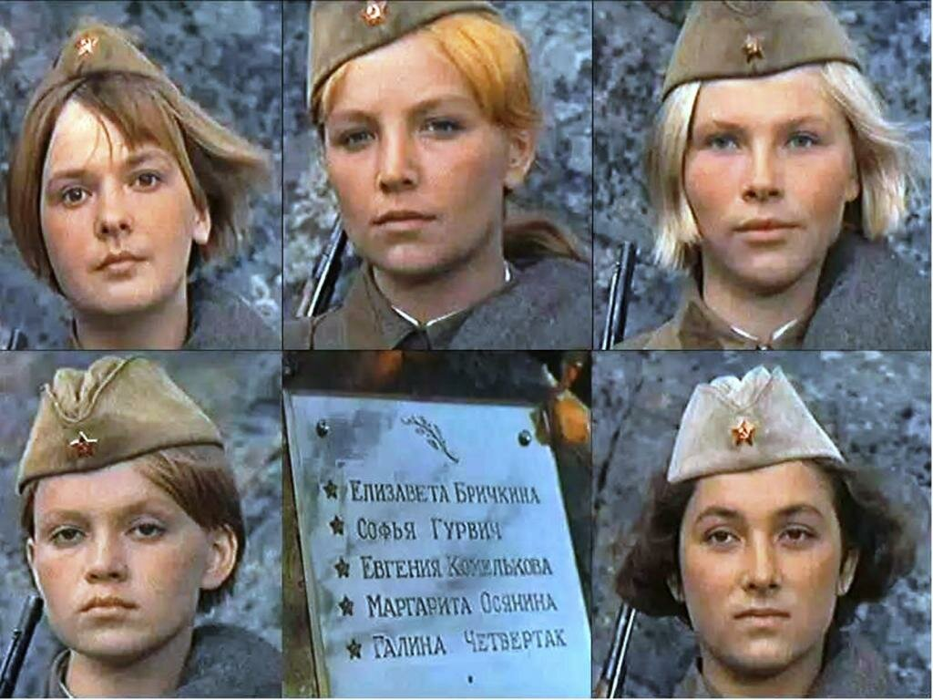
произведение, написанное Борисом Васильевым в 1969 году, повествующее о судьбах пяти самоотверженных девушек-зенитчиц и их командира во время Великой Отечественной войны.
«А зори здесь тихие… »
Notes:
Сюжетная линия: Федот Васков — комендант 171-го разъезда в карельской глуши. Расчёты зенитных установок разъезда, попадая в тихую обстановку, начинают маяться от безделья и пьянствовать. В ответ на просьбы Васкова «прислать непьющих» командование посылает туда два отделения девушек-зенитчиц. Одна из них замечает в лесу двух немецких диверсантов. Васков понимает, что они планируют просочиться лесами к стратегическим объектам и решает их перехватить. Он собирает группу из пяти зенитчиц и, чтобы опередить диверсантов, ведёт отряд одному ему известной дорогой через топи к скалам Синюхиной гряды. Однако оказывается, что вражеский отряд насчитывает 16 человек. Васков понимает, что в лоб эту силу не остановить, и, послав за помощью одну из девушек — тайно влюблённую в него Лизу Бричкину (которая не доходит до разъезда, утонув в болоте), принимает решение преследовать врага. Применяя различные хитрости, он вступает в ряд неравных боестолкновений, в которых погибают четыре остававшиеся с ним девушки — задорная красавица Женя Комелькова, интеллигентная Соня Гурвич, воспитанница детдома Галя Четвертак и серьёзная Рита Осянина. Ему всё же удаётся захватить оставшихся в живых диверсантов в плен при помощи хитрости (гранаты без запала), он ведёт их к советским позициям и на пути встречает своих.

Slide 3
Главные герои:
Федот Евграфович Васков — комендант небольшого военного подразделения — разъезда № 171.
Маргарита Степановна Осянина (урождённая Муштакова) — младший сержант, командир отделения. Молодая вдова, муж погиб во второй день войны.
Евгения Комелькова — рядовой боец. Дочь командира РККА. Вся семья Евгении погибла в первые дни войны.
Елизавета Бричкина — рядовой боец, девушка из простой семьи. Собиралась поступать в техникум, но с началом войны отправилась копать окопы, а затем поступила в зенитную школу.
Софья Гурвич — рядовой боец. По национальности — еврейка. Дочь участкового врача из Минска. До войны — студентка Московского Университета, училась на «отлично». На фронте служит переводчиком, а затем — зенитчицей.
Галина Четвертак — младшая из пяти главных героинь. Сирота, выросла в детдоме. До войны училась в библиотечном техникуме. На войну пошла ради романтики, но война оказалась для неё непосильным испытанием. Боится воевать и стрелять.

Slide 4
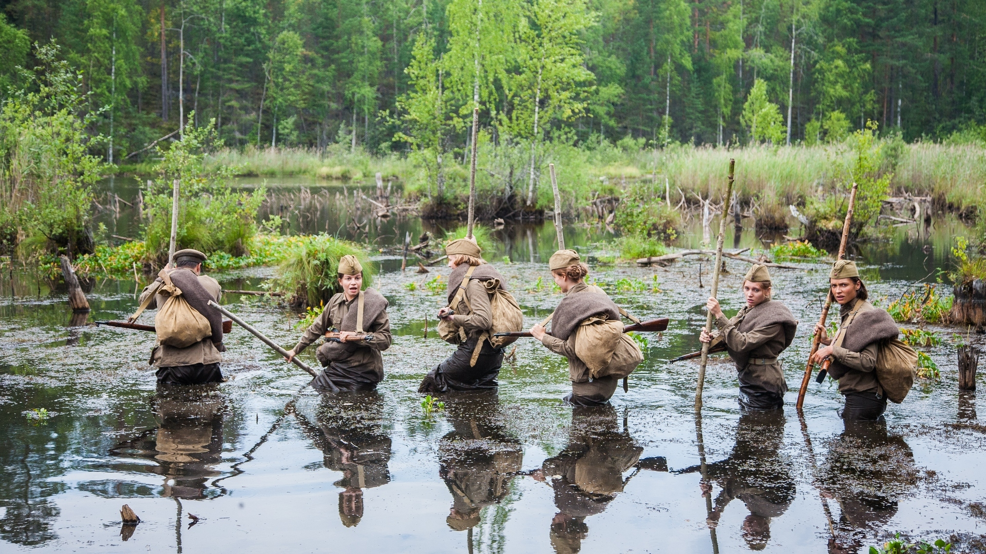
Повесть основана на действительно произошедшем эпизоде войны, когда семеро солдат, после ранения служившие на одной из узловых станций Кировской железной дороги, не дали немецкой диверсионной группе взорвать железную дорогу на этом участке. В живых остался только сержант, командир группы советских бойцов, которому после войны вручили медаль «За боевые заслуги».
Notes:
По моему мнению, эта повесть очень полно и достоверно показывает жизнь и быт девушек на фронте и в целом солдат, а также боевые действия, но за историческую достоверность самого события ручаться нельзя, потому что в повесть добавлен художественный вымысел. В целом повесть мне понравилась, в частности за интересный и приятный язык, ярких персонажей и их интересную, продуманную историю.

Slide 5
Вывод
Повесть Бориса Васильева, несомненно, способна заинтересовать людей в событиях Великой Отечественной войны, и я бы порекомендовала это произведение широкой публике для того, чтобы люди понимали, что за каждой жертвой на войне стоит какая-то судьба и какие-то личные цели, мечты и стремления отдельных людей, из которых была построена победа.
Notes:
Тем не менее, военная тема для меня – одна из наименее любимых, поэтому даже эта повесть не смогла заинтересовать меня в изучении событий тех лет.

